Slide 1
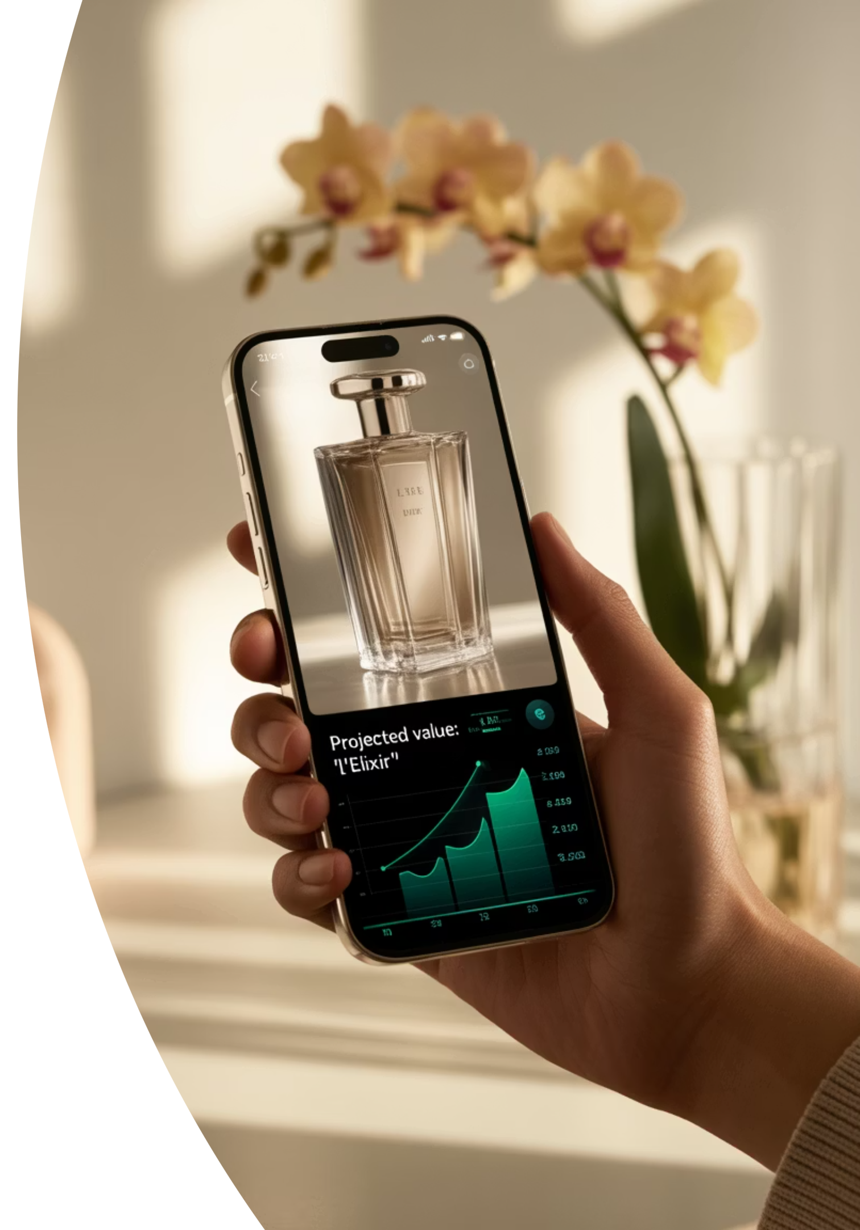
StockLens: AI 기업/제품 분석기
발표자: 김태원
날짜: 2025년 8월 8일

Slide 2
일상 속 투자 기회, 어떻게 잡을 수 있을까?
기회 상실
정보의 단절
'CJ LION'이 일본 'LION'의 자회사이며 실제 상장된 모회사는 따로 있다는 사실까지 파악하기엔 너무 복잡합니다. 결국 투자를 포기하게 됩니다.
현상 발견
'아이깨끗해'를 만드는 회사가 어디인지, 상장된 기업인지 즉시 알기 어렵습니다.
손 세정제 '아이깨끗해'의 품귀 현상을 보며, 관련 기업에 투자하고 싶다는 생각이 듭니다.
이처럼, 우리는 일상 속에서 발견한 투자 기회를 정보의 단절 때문에 놓치고 있습니다.

Slide 3
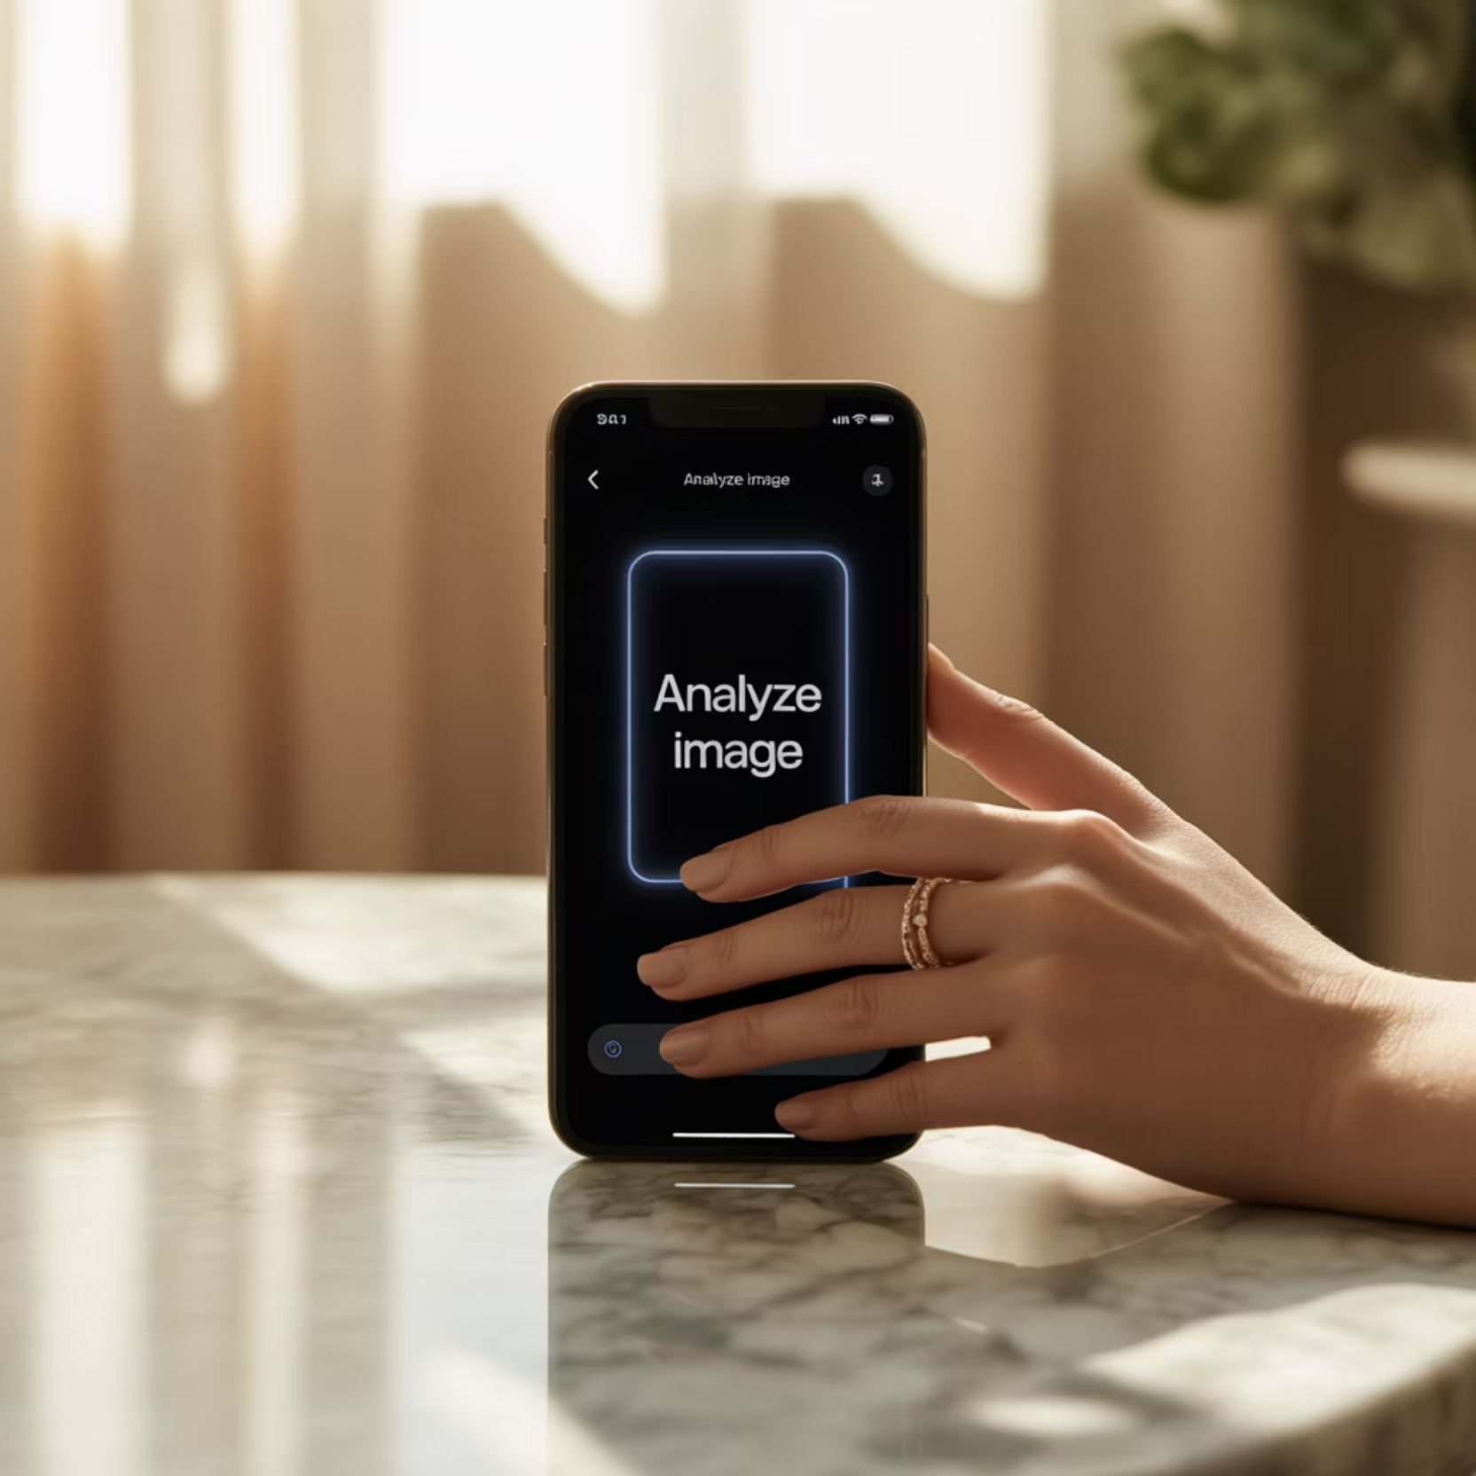
StockLens: 이미지를 투자의 시작점으로
StockLens는 Google Lens를 벤치마킹하여, 정보의 단절을 해결하고자 개발되었습니다.
스마트폰으로 제품 사진을 찍거나 이미지를 Upload는 간단한 행동만으로,
복잡한 기업 구조를 파고들어 실제 상장된 모회사 정보와 주가 차트까지 한 번에 제공합니다.

Slide 4

아키텍처 V1 – Search Engine사용
Google Vision API
Google Custom Search API
FinanceDataReader API
이미지에서 제품명/키워드 등을 인식
제품명, 키워드 등 text정보를 입력 → 제조사 및 제조국가를 탐색
제조국가, 제조사에 맞는 주식의 종목코드를 탐색하여 시세조회
문제점: Search Engine의 검색만으로는 제조국가, 제조사를 정확히 탐색하는 것이 어려움

Slide 5
아키텍처 V2 – Gemini로 제조사 정보 추출
Google Vision API
Gemini API
FinanceDataReader API
이미지에서 제품명/키워드 등을 인식
Image정보 및 추출한 키워드, 제품명 등을 모두 입력 → 제조사 및 제조국가를 탐색
제조국가, 제조사에 맞는 주식의 종목코드를 탐색하여 시세조회
문제점: AI가 추론한 제조사명(예: "Samsung")과 FinanceDataReader가 사용하는 공식 상장 명칭(예: "삼성전자") 사이의 언어적, 형태적 불일치 문제로 Ticker를 정확하게 찾아내지 못했습니다.

Slide 6
아키텍처 V3 – 이미지 인식/시세조회 외 전과정을 gemini가 시행
Google Vision API
Gemini API
FinanceDataReader API
이미지에서 제품명/키워드 등을 인식
Image정보 및 추출한 키워드, 제품명 등을 모두 입력 → 종목코드를 포함한 필요한 모든 정보 반환
전달받은 종목코드를 이용하여 시세만 조회
★
결과: AI가 문맥과 시각 정보를 종합적으로 판단하여 정확한 모회사를 찾고, 해당 회사의 Ticker까지 안정적으로 반환하는 데 성공했습니다.

Slide 7

데모 시연
실제 화면을 통해 이미지를 Upload하고 분석 결과와 주가 차트가 나오는 과정을 시연합니다.

Slide 8
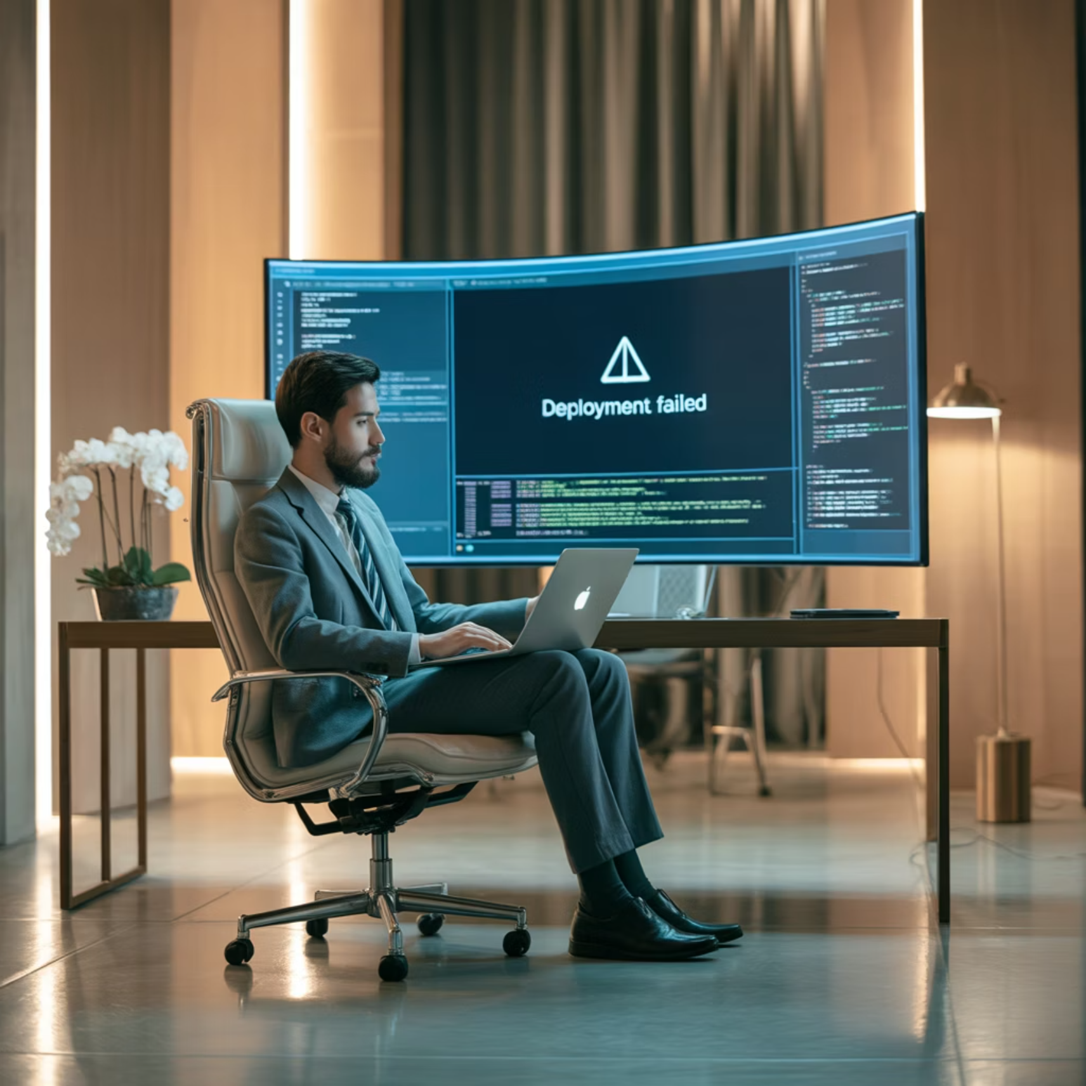
미완성 과제 및 교훈
Cloud Run 배포실패
Cloud Run배보 시 주식시세 조회용 Library인 FinanceDataReader에 대해 부가적으로 설치되어야 하는 추가 library 등 여러가지 문제로 최종적으로 클라우드 배포에 실패했습니다.
오픈소스 Library를 이용하여 상용서비스를 구축하는 것이 쉽지 않음을 학습
다중 객체 탐지 실패
단일 제품의 Image가 아닌 Image내의 모든 객체를 탐지하여 분석하는 것을 생각하였으나 이 또한 배포 중 OpenCV설치문제가 발생하여 시간 내에 완성하지 못해 최종 버전에서는 제외했습니다.
교훈: 일반적인 라이브러리를 실제 상용 서비스 환경에 적용하는 것이 결코 쉽지 않으며, 배포 환경에 대한 깊은 이해가 필수적이라는 중요한 교훈을 얻었습니다.

Slide 9
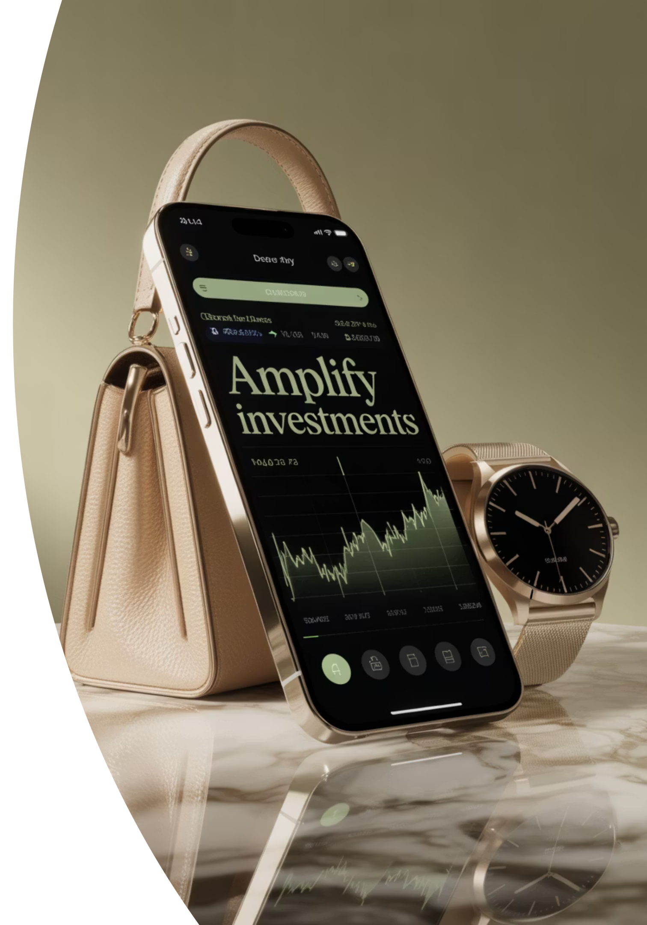
감사합니다
Q&A
생성 날짜: 2025년 8월 8일

